Slide 1
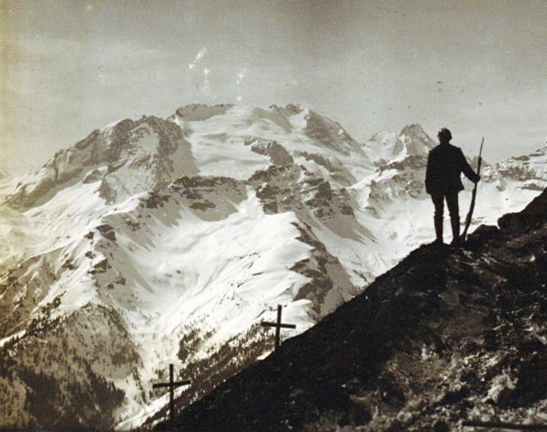
La Guerra Bianca
Andrea Fava
Digital humanities e patrimonio culturale

Slide 2
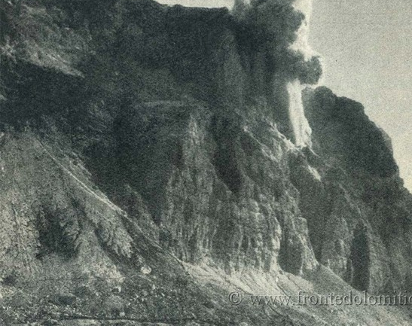
L’Idea
Raccogliere in un sito le testimonianze della Guerra Bianca, quella parte di Prima Guerra Mondiale combattuta sul fronte italiano ad altitudini superiori ai 2000 metri.
Creare quindi un archivio sulla Prima Guerra Mondiale sul fronte alpino nei territori di Trentino, Alto Adige e Veneto.

Slide 3
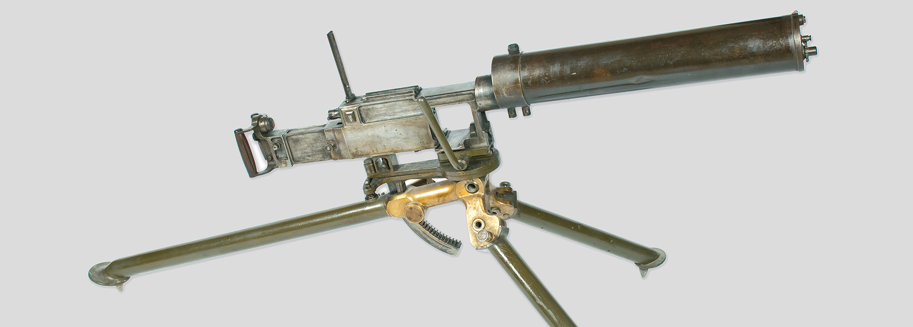
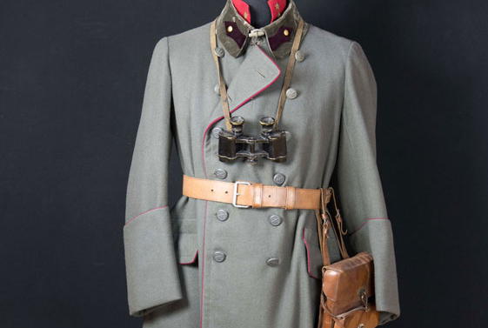
Una raccolta eterogenea
Armi:
Armi individuali
Pezzi di artiglieria
Esplosivi
Armi bianche
Uniformi:
Austro-ungariche
Italiane
Tedesche

Slide 4
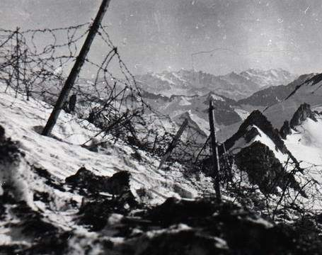
Una raccolta eterogenea
Fotografie:
D’epoca
Moderne
Testimonianze:
Lettere
Diari
Interviste
Filmati

Slide 5

Modalità descrittive
Modalità descrittive simili a quelle utilizzate dal catalogo dei beni culturali, variabili a seconda del genere di item trattato:
Nome dell’item
Anno, di costruzione, creazione, scrittura
Materiale o tecnica costruttiva
Descrizione generale dell’item
Tipo di risorsa
Luogo di conservazione e/o esposizione
Pagina di riferimento in altra istituzione
Accessori, se presenti nel caso di uniformi o armi

Slide 6

Come muoversi sul sito
Navigazione tematica per tipo di item
Navigazione tramite Mappa per visualizzare i luoghi di conservazione sul territorio
Navigazione tramite linea del tempo per visualizzare nel tempo i diversi item
Ulteriore navigazione per regioni, per visualizzare gli item per zone di interesse
Ulteriore casella di ricerca nella navbar per cercare item precisi

